Slide 1
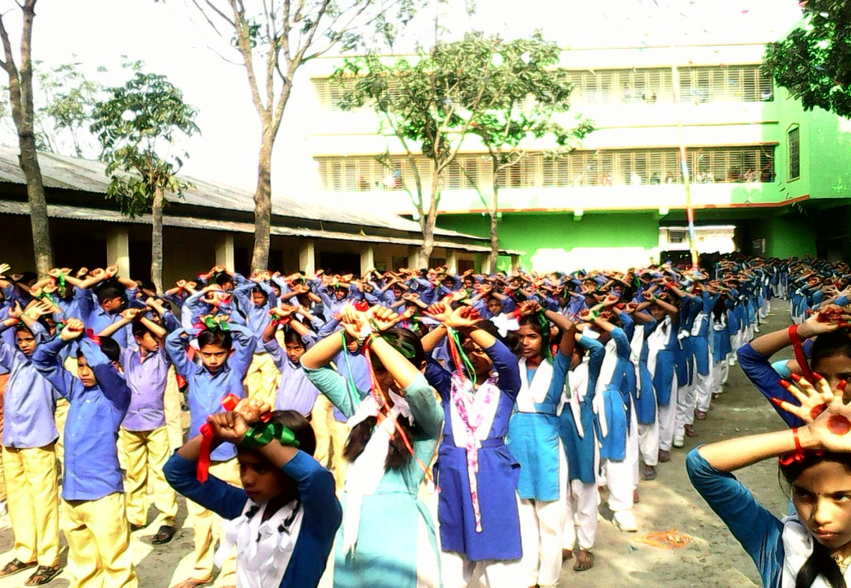
শুভেচ্ছা ও অভিনন্দন

Slide 2

শিক্ষক পরিচিতি
মোহাম্মদ আবদুল জাহের আকন
বি.এ (অর্নাস) এম.এ; বি.পি.এড; বি.এড
সিনিয়র সহকারী শিক্ষক
সংহতি পাইলট মডেল মাধ্যমিক বিদ্যালয়
হিজলা,বরিশাল।

Slide 3
পাঠ পরিচিতি
শ্রেণিঃ সপ্তম
বিষয়ঃ শারীরিক শিক্ষা ও স্বাস্থ্য
অধ্যায়ঃ দ্বিতীয়
পাঠঃ (১-৫)
সময়: ৫০ মিনিট

Slide 4
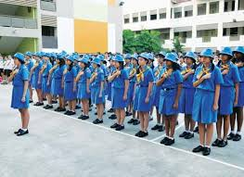
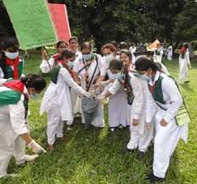
ছবিগুলো দেখ

Slide 5
পাঠ শিরোনাম
স্কাউটিং ও গার্ল গাইডিং

Slide 6
শিখনফল
১. স্কাউটিং কার্যক্রমের স্বীকৃতিস্বরুপ বিভিন্ন ব্যাজ অর্জনসহ স্কাউট গার্ল
গাইডিং এর অন্যান্য কর্মসূচির ব্যাখ্যা করতে পারব।
২. স্কাউটিং ও গার্ল গাইডিং এর মাধ্যমে সুশৃংখল জীবনযাপনে উদ্বুদ্ধ হব।
৩. প্রাথমিক চিকিৎসার প্রয়োগ সম্পর্কে জানব এবং যথাসময়ে
প্রয়োজনীয় সিদ্ধান্ত নিতে পারব।
৪. দৈনন্দিন জীবনে ঘটে যাওয়া কিছু দুর্ঘটনায় প্রাথমিক চিকিৎসার সেবা
প্রয়োগ করতে পারব।

Slide 7
উপস্থাপন
স্কাউট ও গার্ল গাইড একটি বিশ্বজনীন অরাজনৈতিক সমাজসেবামূলক যুব আন্দোলন। স্কাউট ও গার্ল গাইড আন্দোলনের লক্ষ্যই হচ্ছে একটি স্কাউট বা গার্ল গাইডকে চরিত্রবান করে আদর্শ মানুষে রূপান্তরিত করা। এ কার্যক্রম আত্মনির্ভর ও সুন্দর জীবন গড়ে তোলে।

Slide 8
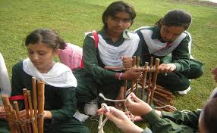
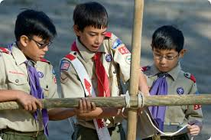
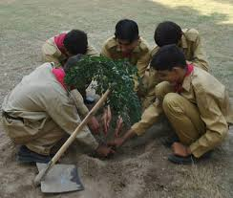
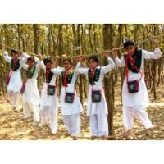
স্কাউট ও গার্ল গাইডের কার্যক্রমের উপর কয়েকটি ছবি দেখ

Slide 9
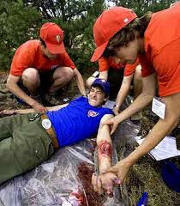
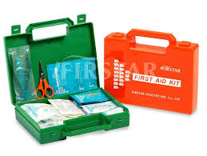

Slide 10

ব্যাজ স্কার্ফ

Slide 11
মূল্যায়ণ
একক কাজ
সময় ৫ মিনিট
উপদল পদ্ধতি কি?

Slide 12
জোড়ায় কাজ
সময় ৮ মিনিট
ব্যাজ পদ্ধতির বর্ণনা খাতায় লিখ।

Slide 13
বাড়ির কাজ
পোস্টার আকারে ব্যাজ পদ্ধতির নামগুলো লিখে আনবে।

Slide 14
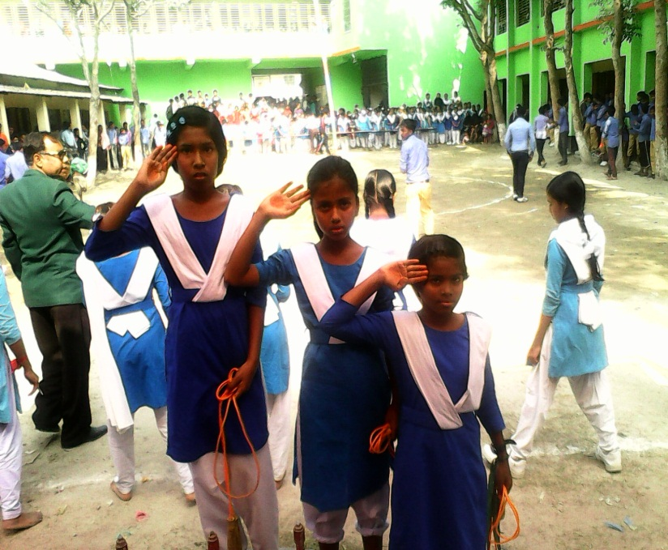
শুভেচ্ছাসহ ধন্যবাদ

